Slide 1
Robot détecteur de fumée
Hugo Rodrigues
Anthony Neyret

Slide 2
Sommaire
Cahier des charges
Composants utilisés
Avancement du projet
Prototype
Finalisation et futur

Slide 3
Cahier des charges
Robot mobile ayant pour but de trouver l’origine d’un feu sur un terrain connu et de le signaler à l’utilisateur.
Alimenté par batterie.
Système Wi-Fi.
Matériaux partiellement imprimés en 3D.
Capteur de température, de fumée, et de luminosité.
Suis un chemin prédéfini par une bande noire au sol.

Slide 4
Composants utilisés
Arduino Uno
3 Moteurs 12V
Capteur de fumée
Camera OpenMV H7
Carte Wi-Fi
Capteurs infrarouge

Slide 5
Avancement du projet
Robot capable de se déplacer
Caméra fonctionnelle

Slide 6
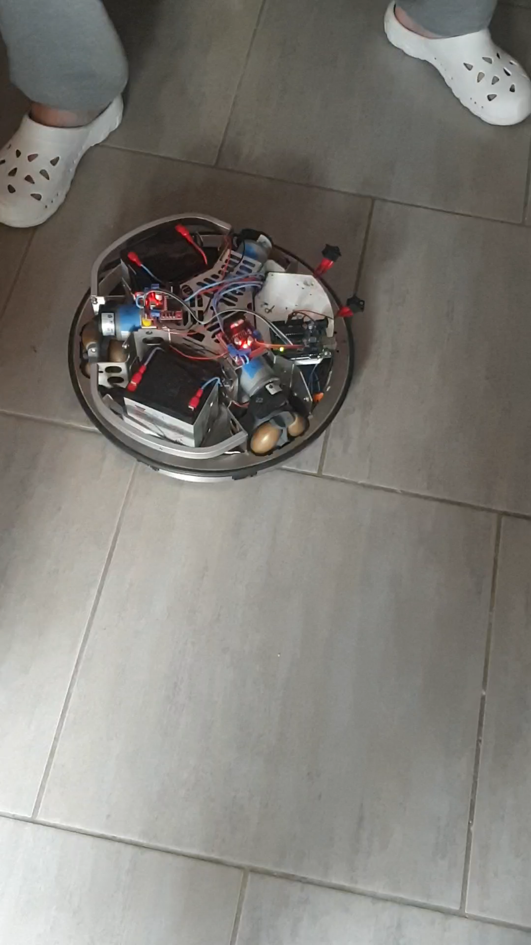
Prototype

Slide 7
Finalisation et futur
Câblage et utilisation de la camera
Finition
Optimisation

